Slide 1
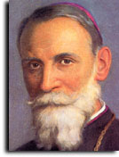
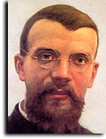
Luis Versiglia y Calixto Caravario

Slide 2
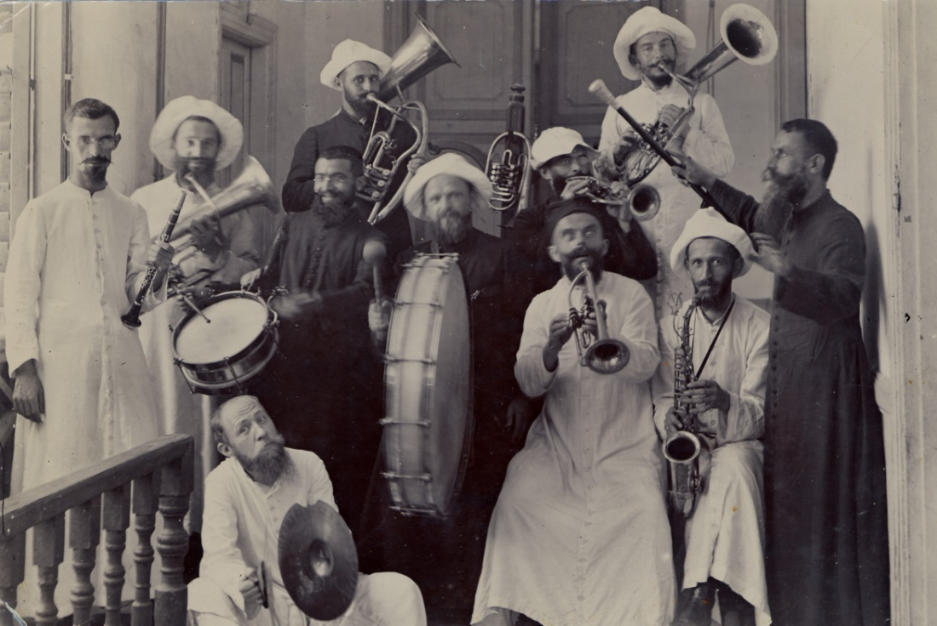
San Luis Versiglia y san Calixto Caravario forman parte de la XXXIX expedición misionera de los salesianos hacia China, de la que también participan:
Don Pietro Beruti
Mons. Giovanni Batt. Couturon
Don Giovanni Fergani
Don Lodovico Olive
Don Bruno Orjuela

Slide 3
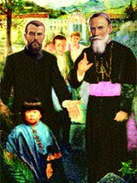

Slide 4
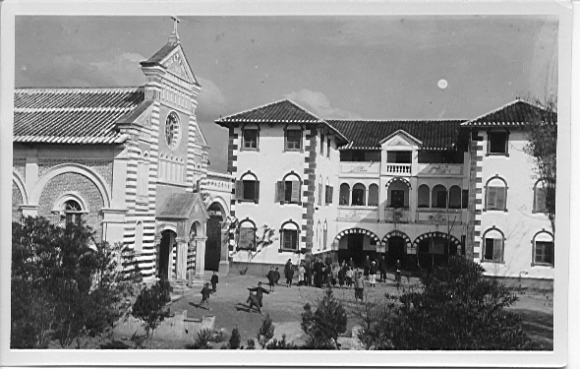

Slide 5
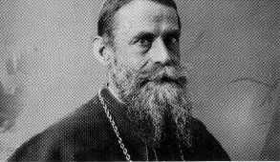
San Luis Versiglia
Nace en Oliva Gessi (Pavia, Italia) el 5 de Junio de 1873.
Profesa en Turín- Valsavice el 11 de octubre de 1889.
Ordenado en Ivrea (Turín) el 21 de diciembre de 1895 a sus 22 años y medio.
Vicario apostólico de Shiuchow (China) el 22 de Abril de 1920

Slide 6
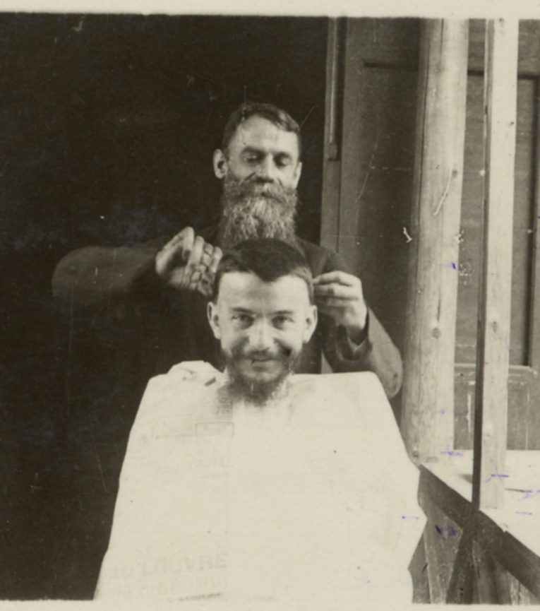
“Se destaca del ordinario por su inteligencia, fuerza de voluntad y sentido de piedad” son los testimonios de sus compañeros.
La gracia del Señor, el ambiente lleno de profunda piedad, la presencia de la Palabra de Don Bosco y el ejemplo de los salesianos que partían para las misiones, levantaron en su ánimo generoso el deseo de hacerse sacerdote salesiano para ser misionero.
Hace el noviciado en Foglizzo Canavese en la provincia de Turín; frecuenta la Universidad Gregoriana de Roma , alcanzando la licenciatura en Filosofía el 23 de octubre de 1893.

Slide 7
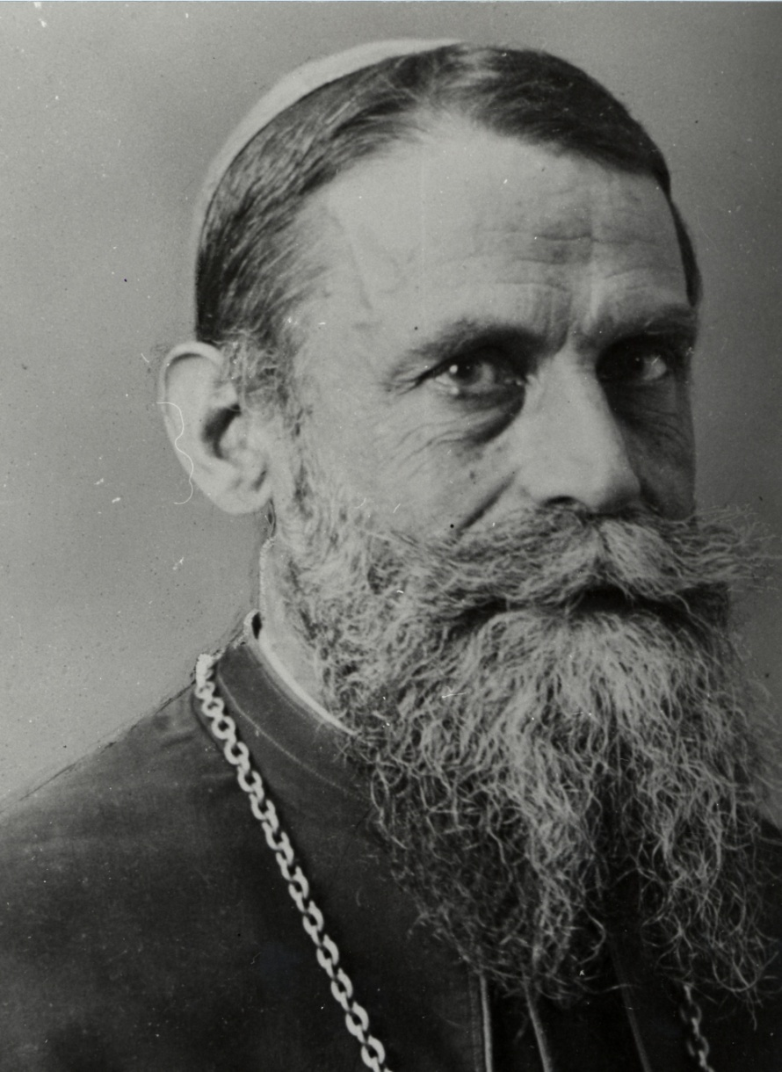
En sus años de formación se profundiza en él el ideal misionero y, en vista de esto, se propone el esfuerzo “Per conquistare le virtù necessarie per essere un buen missionario”
Durante el Trienio en Roma y el trabajo en el oratorio reveló su celo apostólico entre los jóvenes y su capacidad pedagógica.
Sus niños
Lo querían mucho

Slide 8
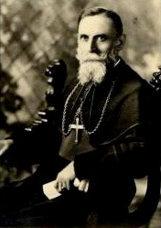
Su inteligencia y su virtud indujeron a sus superiores a dejarle la tarea (a solo 20 años de edad) de ser profesor de filosofía y asistente de un centenario de novicios en Foglizo por tres años
(1893-1896).
“Era el más estimado después del Director; era un educador fuerte y afable, psicólogo e buen amigo de todos, modelo de asistente de novicios de profunda piedad y serena alegría”

Slide 9
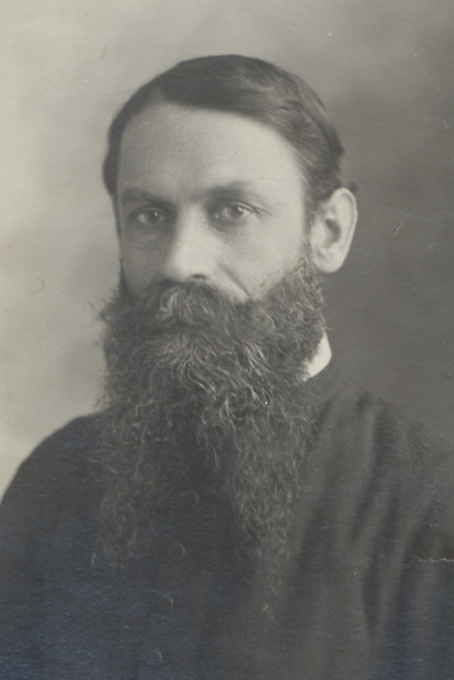
A sus veinte años fue elegido Director y Maestro de novicios de Genzano, Roma(1896-1905). En este tiempo se enraizaron en él la piedad, el don de gobierno y aquella que fue una característica de toda su vida: LA HUMILDAD
Los novicios lo veían así:
“Maestro de noviciado ejemplar por su piedad, suave fraternidad y salesiana alegría”

Slide 10
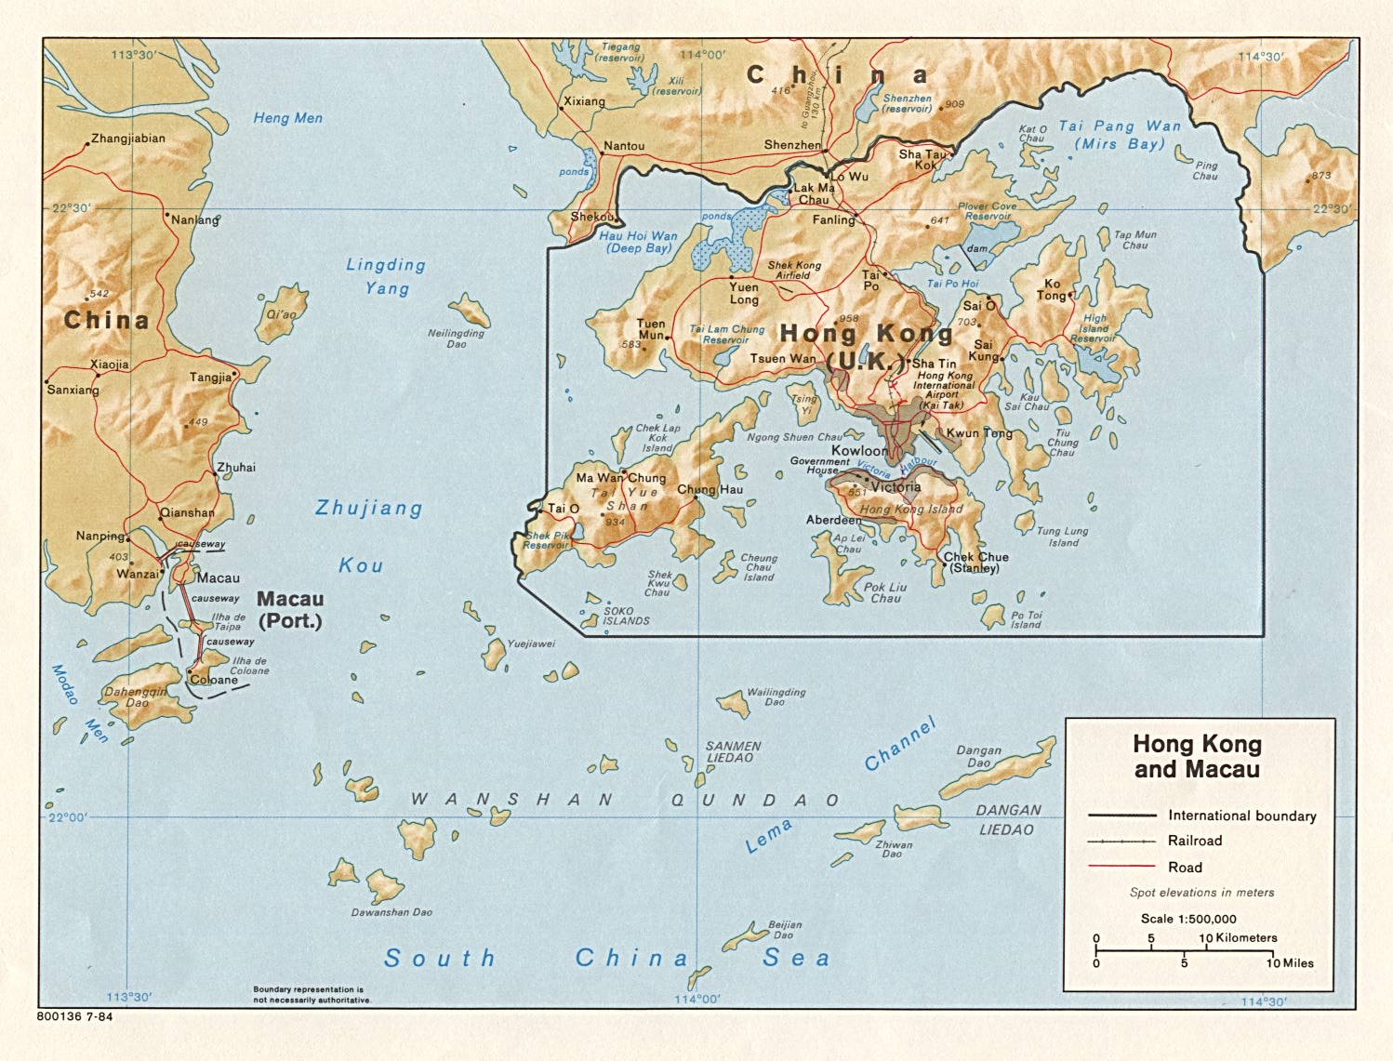
El 18 de Enero zarpaba para Génova (Donde estaba aprendiendo lenguas) para la China, a la cabeza del primer grupo misionero de otros cinco hermanos salesianos.

Slide 11
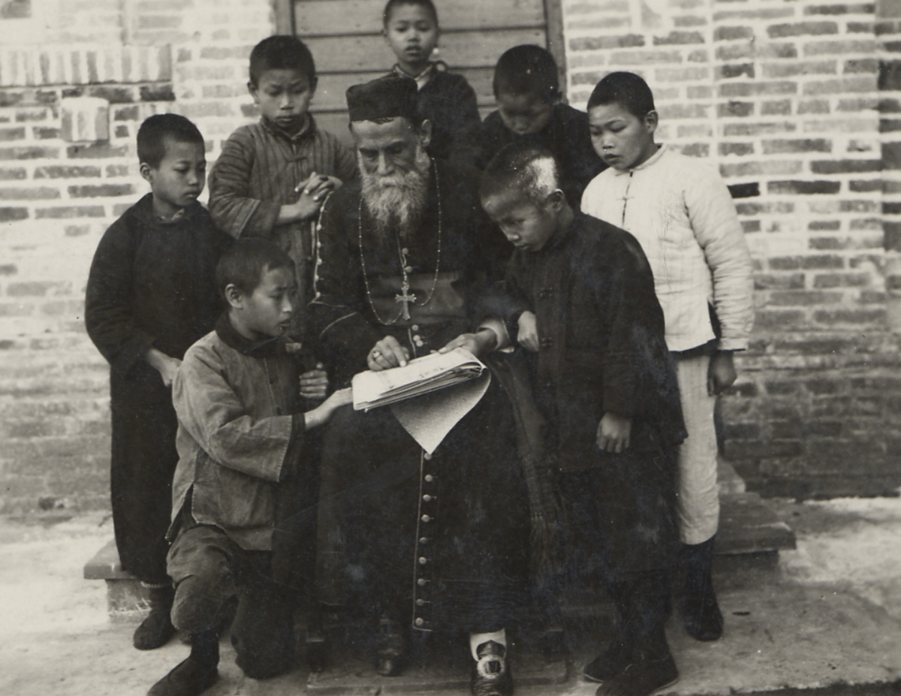
Los primeros cinco años (1906-1910) los desenvolvió como director del orfanatorio Inmaculada Concepción. El dice: “Fueron años de pena y de sacrificios, diría casi de desilusiones”

Slide 12
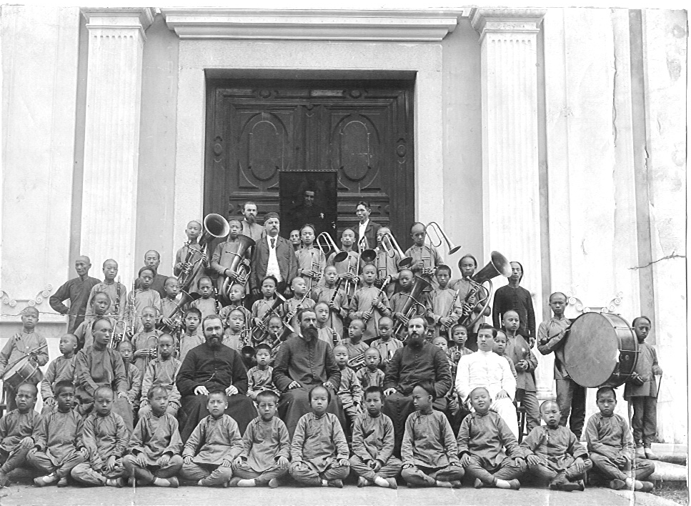

Slide 13
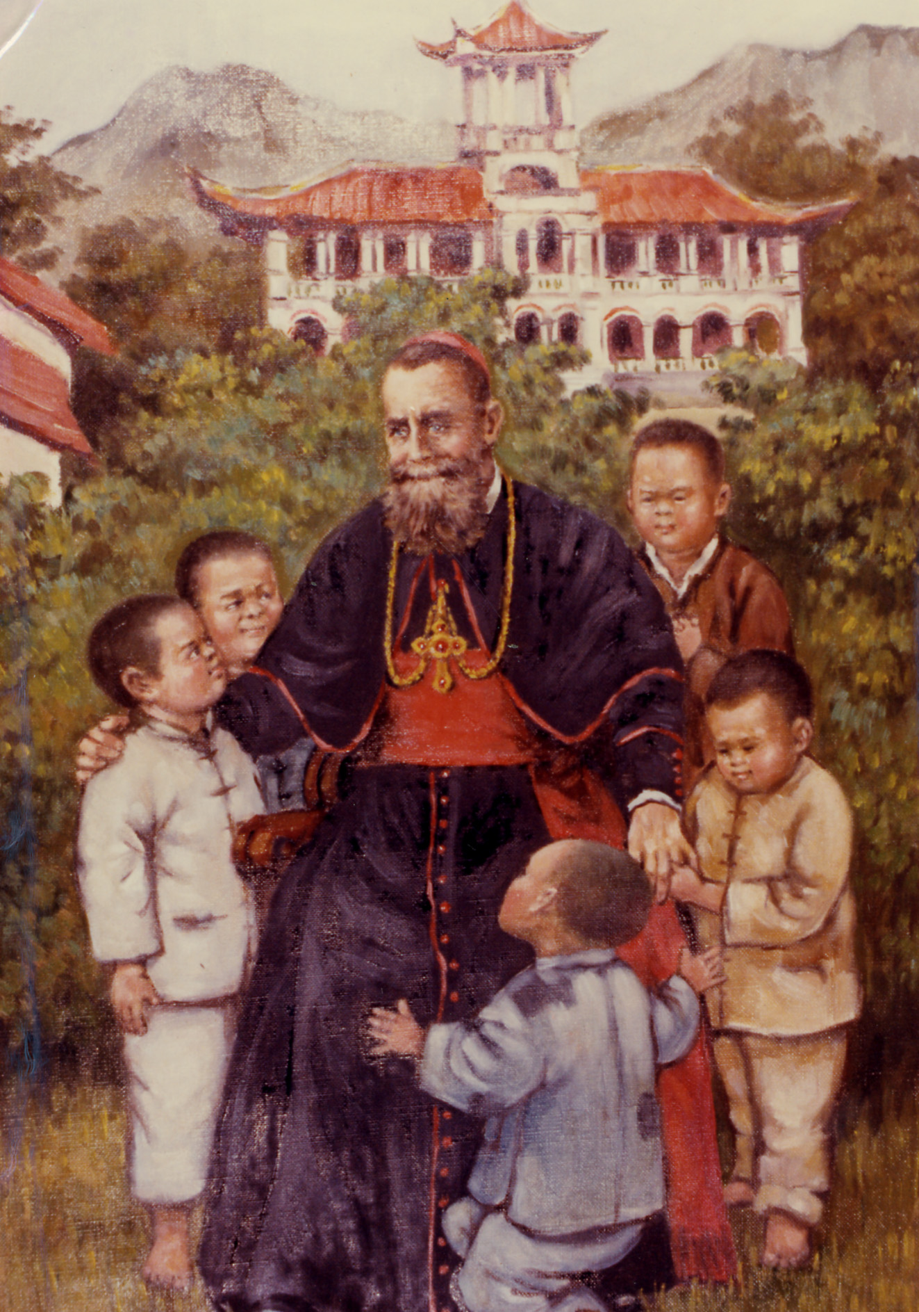
La expulsión de los salesianos de Macao (29 de noviembre de 1920) y la revolución portuguesa, abrieron a Don Versiglia un nuevo y basto campo… la misión de Heungshan. Realiza actos heróicos entre los enfermos de un lazareto y entre los leprosos.

Slide 14
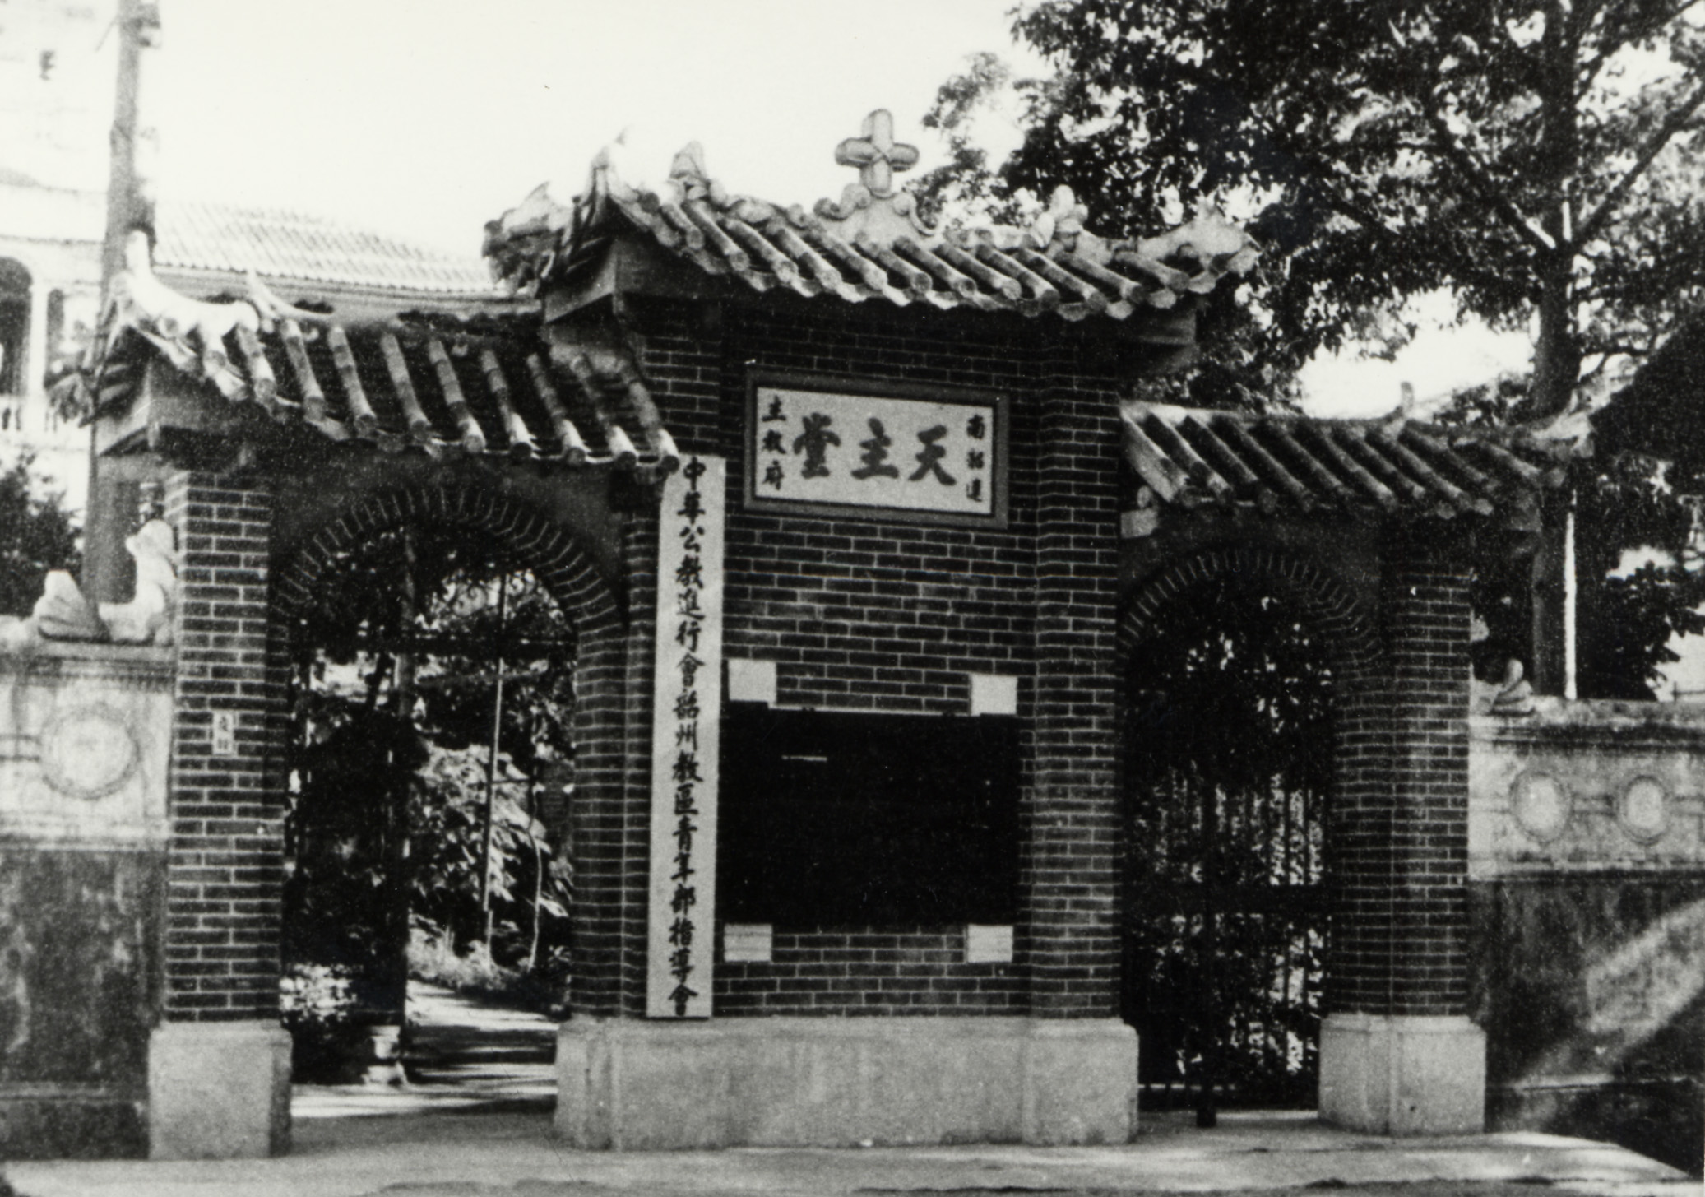
El 22 de Abril fue erigida como sede del vicariato la misión de Shiuchow.
Don Versiglia es consagrado obispo en Canton el 9 de Enero de 1921

Slide 15
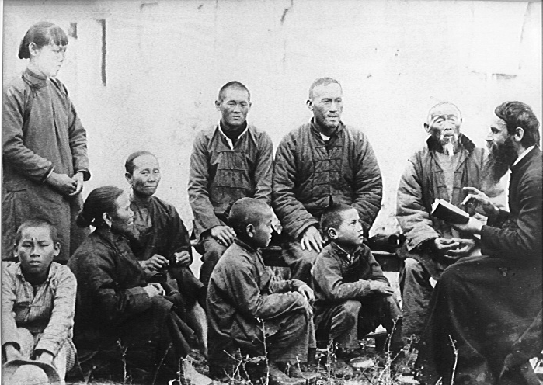
A las estructuras materiales, mons. Sabía agregar una sabia organización de la acción y de la vida misionera, y una segura tradición del celo apostólico, de caridad fraterna y de vida de familia entre los misioneros

Slide 16
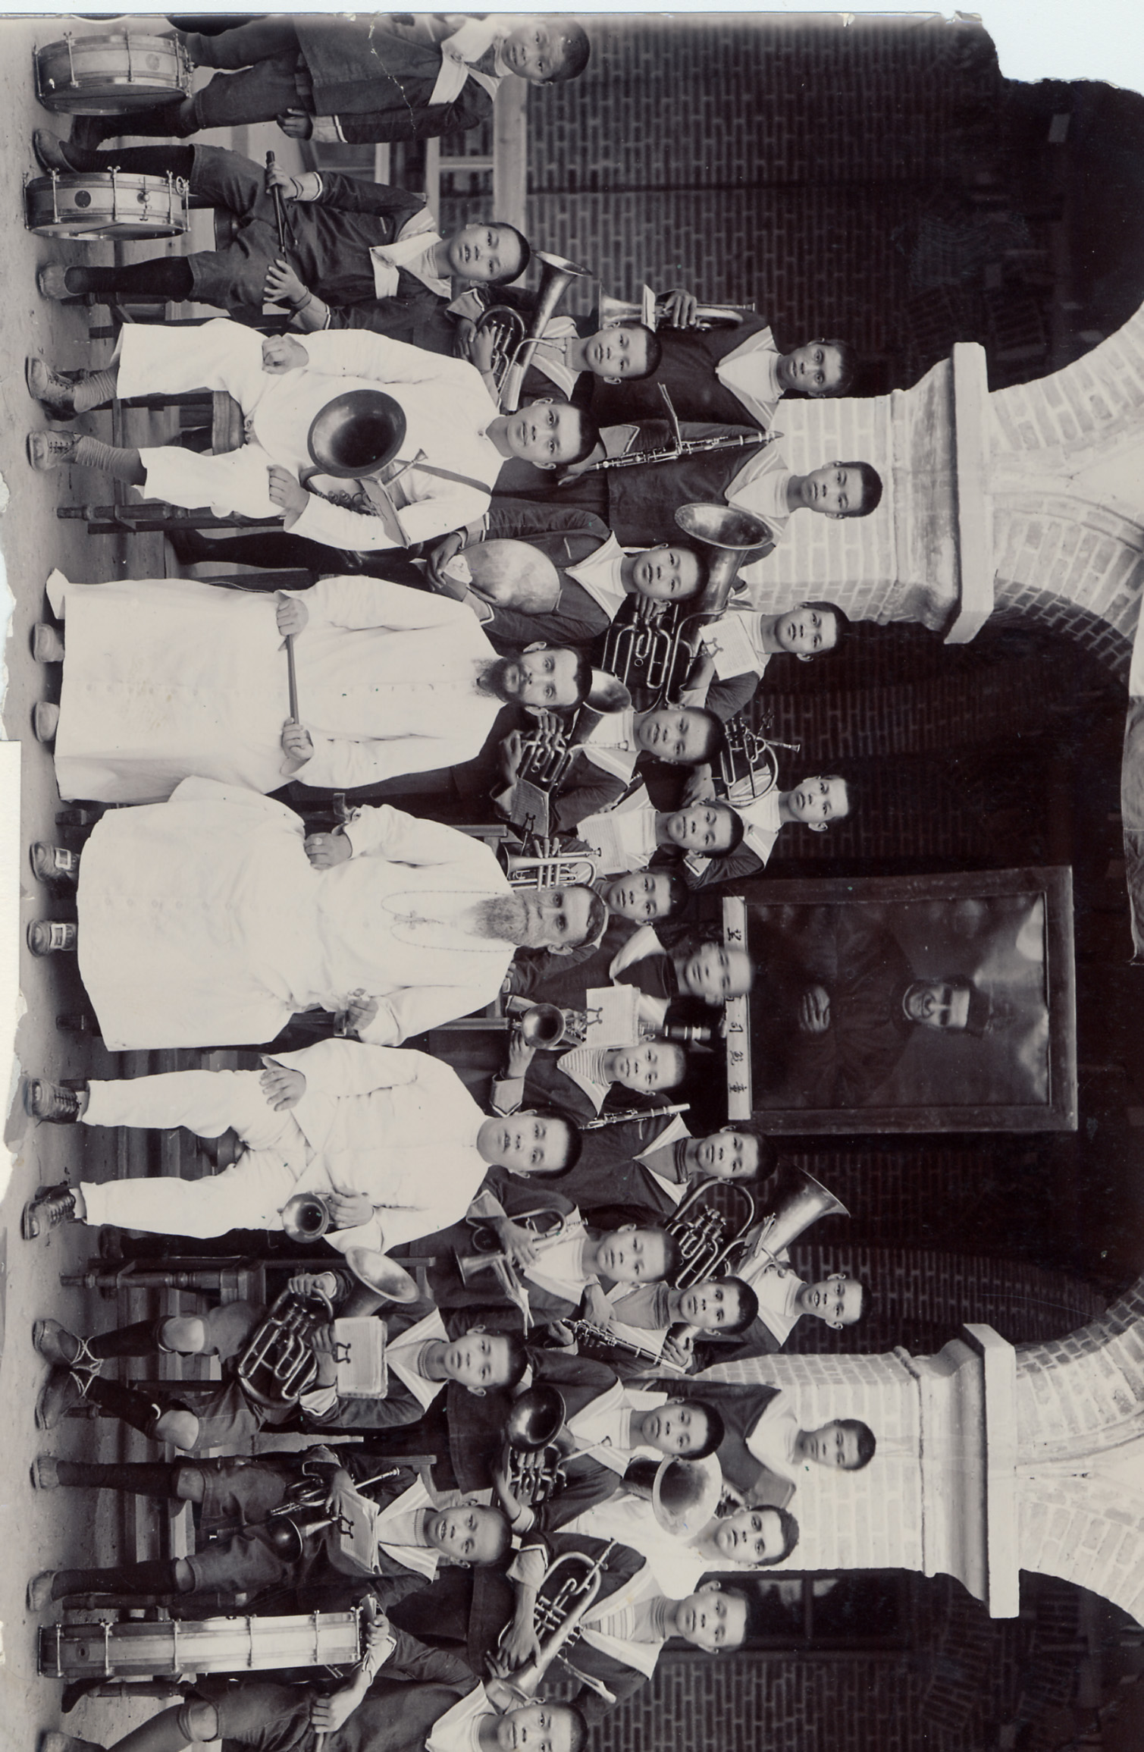
Acogía como padre, afrontaba viajes largos y masacrantes para visitar y ayudar a los misioneros en su ministerio, y si estaban enfermos , él se convertía habitualmente en su enfermero.

Slide 17
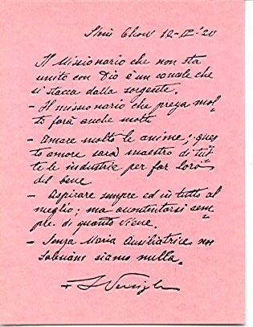
A los sufrimientos de una vida misionera llena de fatigas de desprecios y de peligros, Mons. Agregaba penitencias extraordinarias.
Creía en la oración y era muy piadoso

Slide 18
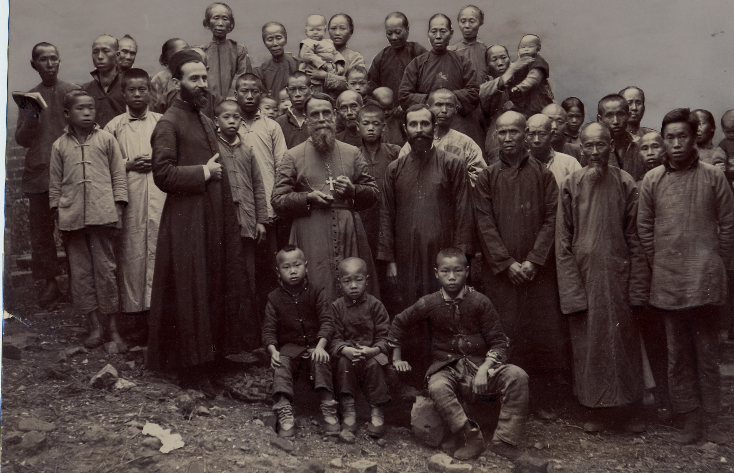
Siempre ternura materna entre sus misioneros, creciente sed de sacrificio por salvar las almas, profunda humildad, ardiente deseo de santidad… también sed de martirio, del ofrecimiento de la propia vida por el bien de las misiones, del desprendimiento de la tierra de un alma únicamente absorta en Dios.

Slide 19
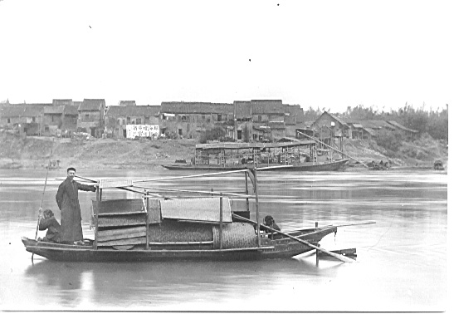
Tantas eran las virtudes que don Felipe Rinaldi aseguró que su causa de beatificación se podía introducir aún prescindiendo del martirio.

Slide 20
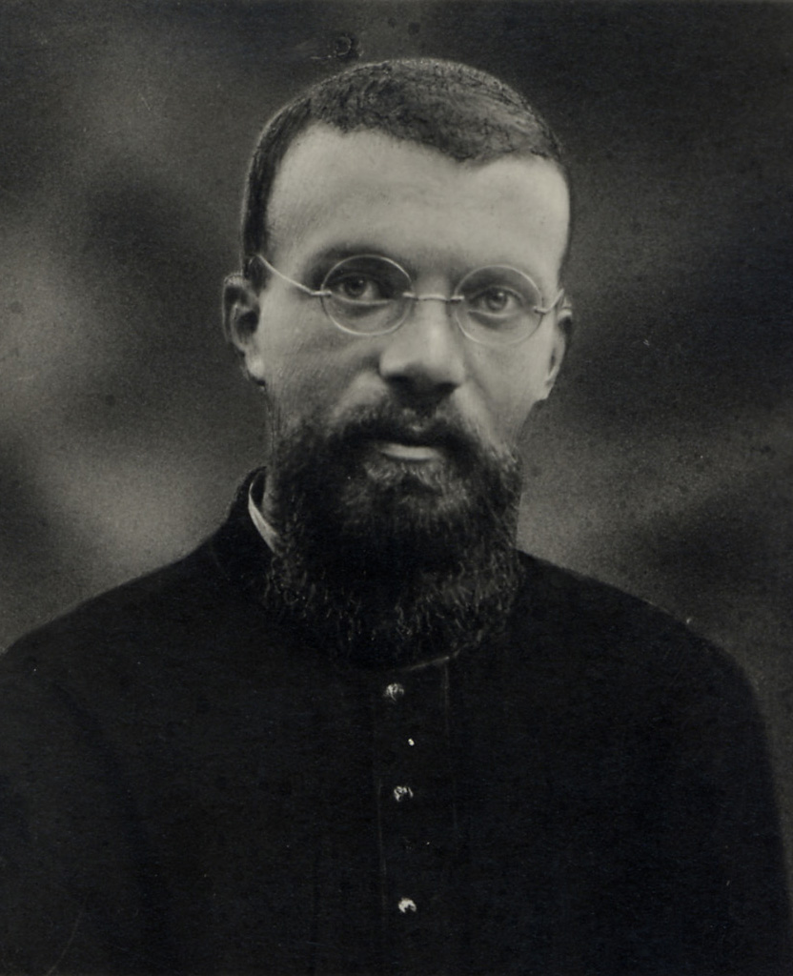
San Calixto Caravario
Nace en Courgnè, Turín el 18 de Enero de 1903
Profesa en Foglizzo, Turín el 19 de septiembre de 1919
Ordenación sacerdotal en Schiuchow (Kwangtung- China) el 18 de mayo de 1929
Muere en Litowtsui el 25 de Febrero de 1930

Slide 21
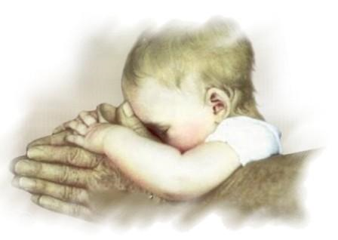
Testimonio de su hermana:
“De pocos años, manifestó una índole seria y una fuerte inclinación al recogimiento de su casa y una grande veneración por la mamá”

Slide 22
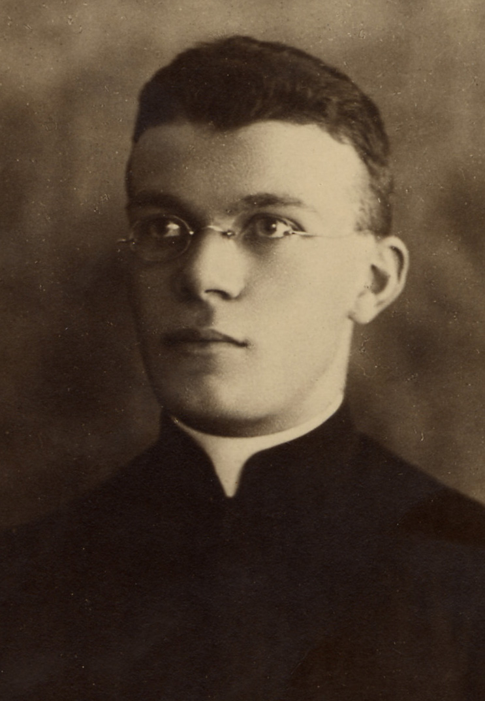
El Señor y su mamá fueron ls dos polos de atracción para Calixto. Sus maestros vieron en él un jovencito singular por su bondad y su inteligencia
Demostró siempre una piedad superior para sus años, especialmente cuando se estaba preparando para la primera comunión… quiere permanecer tres días en retiro en un Instituto de Hermanas con apenas siete años
En el ambiente del oratorio festivo de “san José”, y del colegio salesiano “Juan Evangelista”, su atracción por el Señor se concretó en el deseo de consagrarse en el sacerdocio.

Slide 23
A uno que le preguntó sobre su deseo le dice:
“Pedí al Señor la gracia de ser como San Luis y ser sacerdote”
Y toda su vida fue orientada a conseguir esta meta

Slide 24
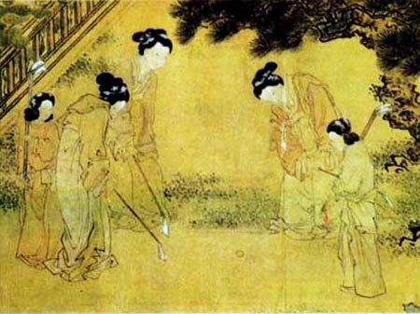
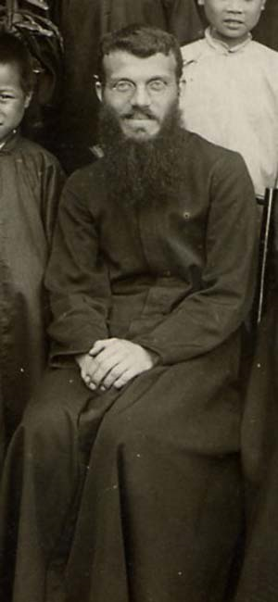
En la escuela y en el noviciado fue modelo por compostura y diligencia. Y en 1924 puede realizar su sueño misionero. Parte el 7 de octubre para Shangai

Slide 25
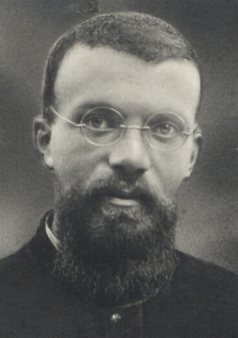
En su diario escribe:
“Señor, yo no quiero que mi cruz sea ligera ni pesada, sino que se haga tu Voluntad”
«Solo te pido quela pueda llevar con gusto».

Slide 26
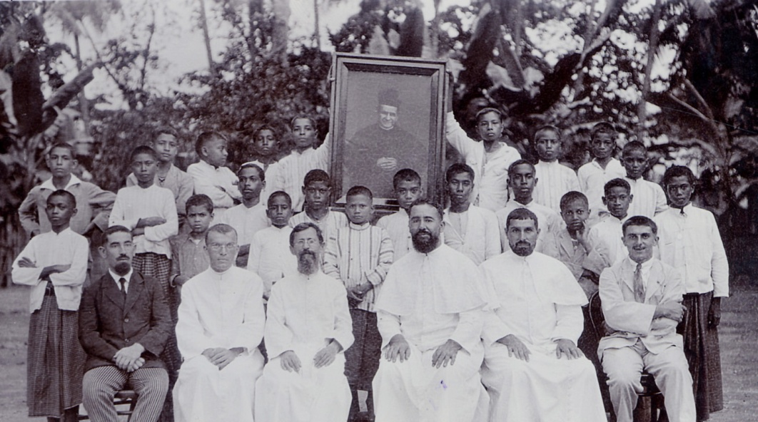
Las líneas orientadoras de su vida fueron:
El recuerdo de su buena mamá
La Voluntad de Dios
La meta del sacerdocio

Slide 27
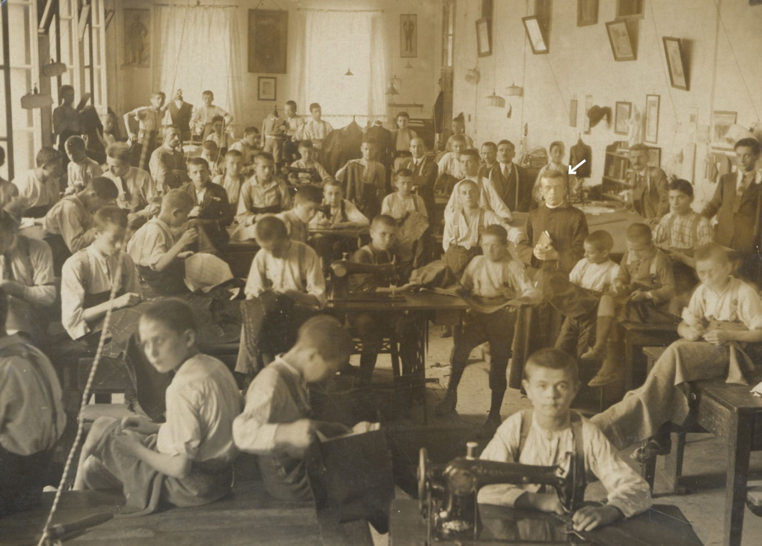
En sus dos años en Shangai (20 de noviembre de 1924 a 9 de enero de 1927) atiende con tanta dedicaión, tacto pedagógico y espíritu religioso la instrucción religiosa y la asistencia de un centenar de jóvenes huerfanos paganos, que contribuye eficazmente a “avvicinarli” al cristianismo: Veinte reciben el bautismo, y algunos piden retomar los estudios para lanzarse al sacerdocio.

Slide 28
Las revueltas políticas de 1926 obligaron al os salesianos a abandonar la escuela profesional. Caravario fue destinado a Timor, Indonesia

Slide 29
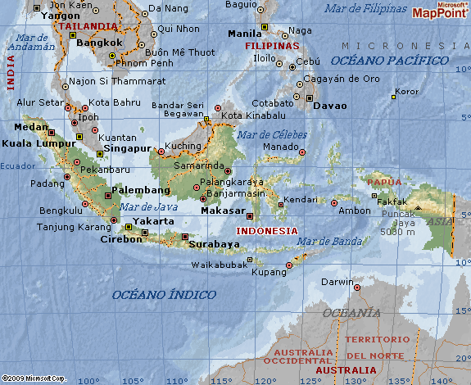
Timor

Slide 30
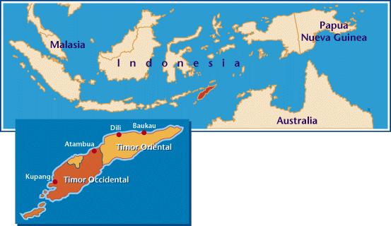
«Debo recorrer el mundo: es el Señor quien lo dispone así. Que se haga su Voluntad»

Slide 31
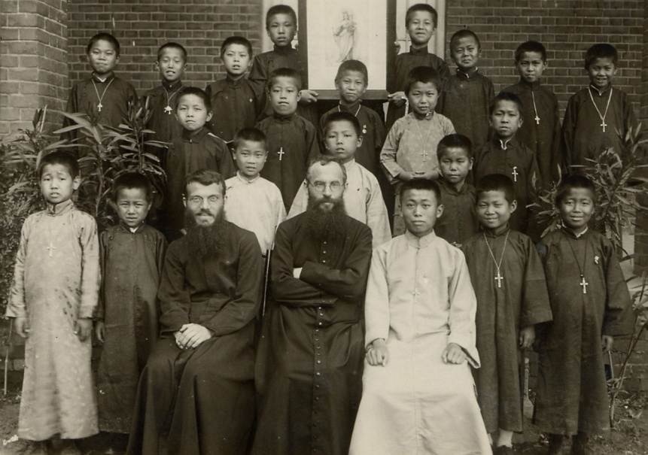
La meta no lejana del sacerdocio y la exigencia de ser un sacerdote santo se hace siempre más profunda y ocupa toda su alma. Pero las dificultades retardaron un año su ordenación, esto no lo turbó; siempre sometido dócilmente a la Voluntad de Dios.

Slide 32
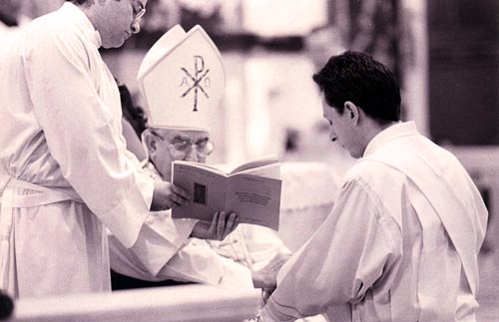
Cerrada la misión de Timor, Caravario alcanza su última meta en la misión de Shiuchow…
El sábado 18 de mayo de 1929 Versiglia le confiere el Presbiterado.

Slide 33
“Mamá tu Calixto es sacerdote para siempre.
Agradece al Señor.”

Slide 34
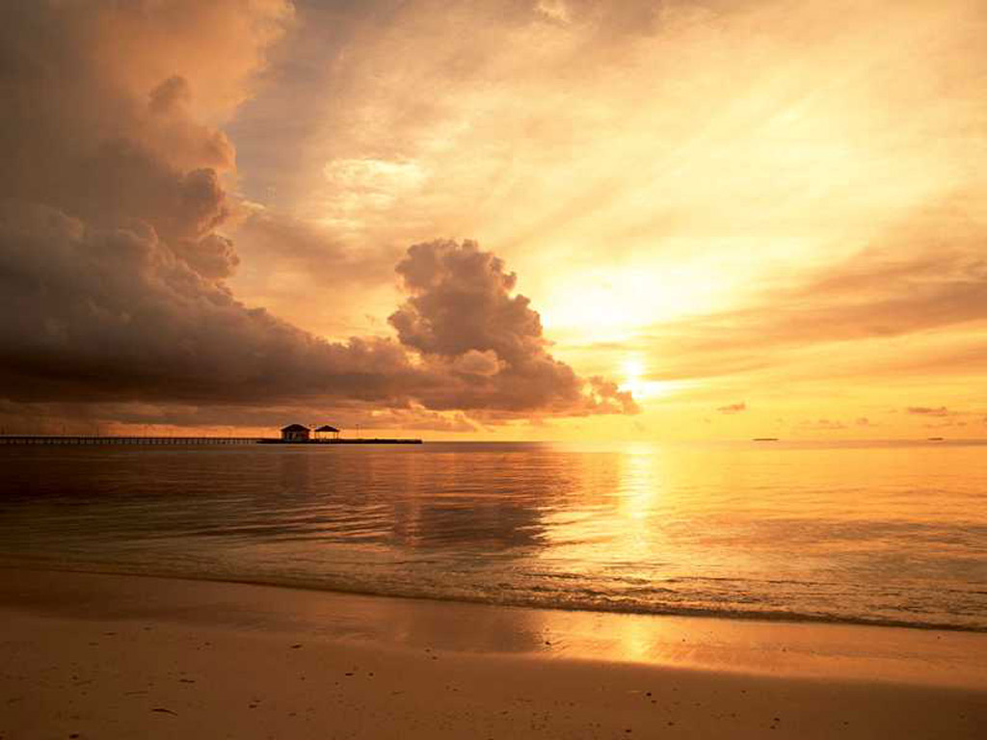
En la misión de Linshow Don Guarona escribe:
“Èl es modelo para los sacerdotes misioneros”
Don Carlo Braga: “La vida de Don Caravario fue nítida desde la mañana hasta la tarde”

Slide 35
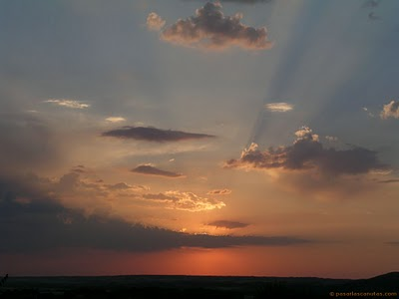
Partiendo de Timor escribe:
“Voy a donde me espera el martirio

Slide 36
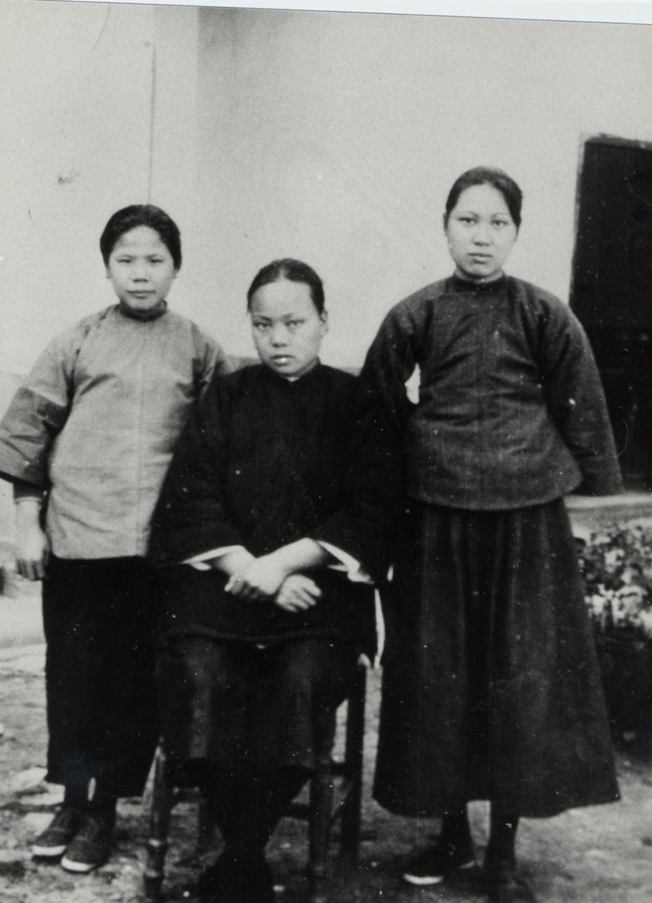
La mañana del 24 de febrero de 1930 Mons. Versiglia y Don Caravario partieron de Shiuchow a la cabeza de una pequeña comitiva: dos jóvenes maestras y su hermana, una joven catequista.
Ellos solían acompañar en largos viajes a sus alumnos porque la presencia del misionero era motivo de seguridad.

Slide 37
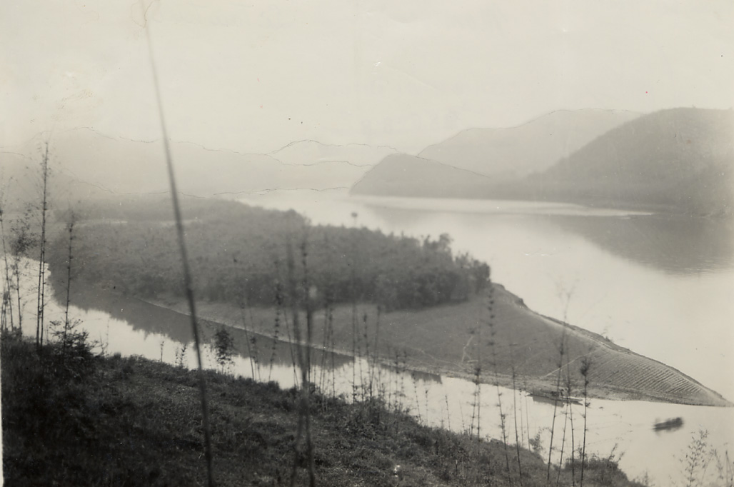
Pasado el 25 de Febrero después de cinco horas de camino, por el mediodía, su barca fue atacada por un grupo de diez piratas armados. El atraco había sido premeditado y al menos dos eran ex soldados bolscevichi.
Primero pidieron de rescate una suma de dinero que los misioneros, obviamente no podían tener consigo.
Vislumbrando las tres jóvenes en la barca quisieron raptarlas. Mons. Versiglia y don Caravario se opusieron con todas sus fuerzas, dispuestos a dar la vida por la defensa de la virginidad de las catequistas.
Fueron bárbaramente golpeados con los cascos de los fusiles y con bastones , hasta que cayeron agotados bajo los golpes

Slide 38
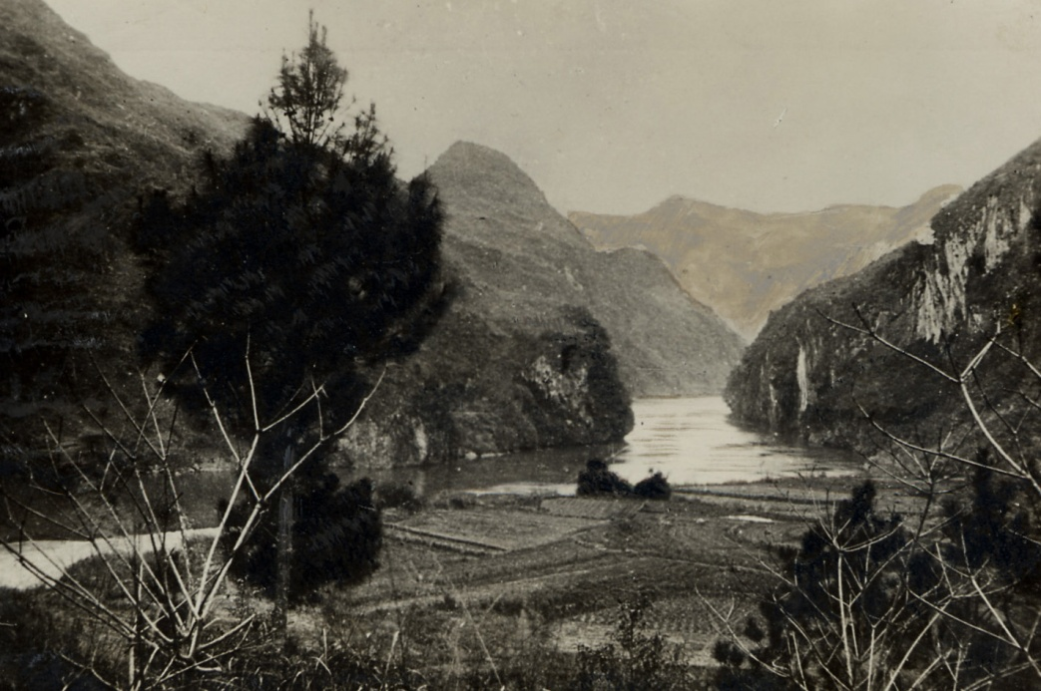
Arrastraron a la ribera las tres jóvenes y después los dos misioneros, vomitando injurias contra la religión y ensalzando al “bolscevismo”, que habría destruido todas las religiones

Slide 39
Mons. Versiglia y don Caravario después de haber exhortado a la fe en Dios a las tres jóvenes que habían testimoniado tan valientemente su fe, se arrodillaron y fueron fusilados

Slide 40
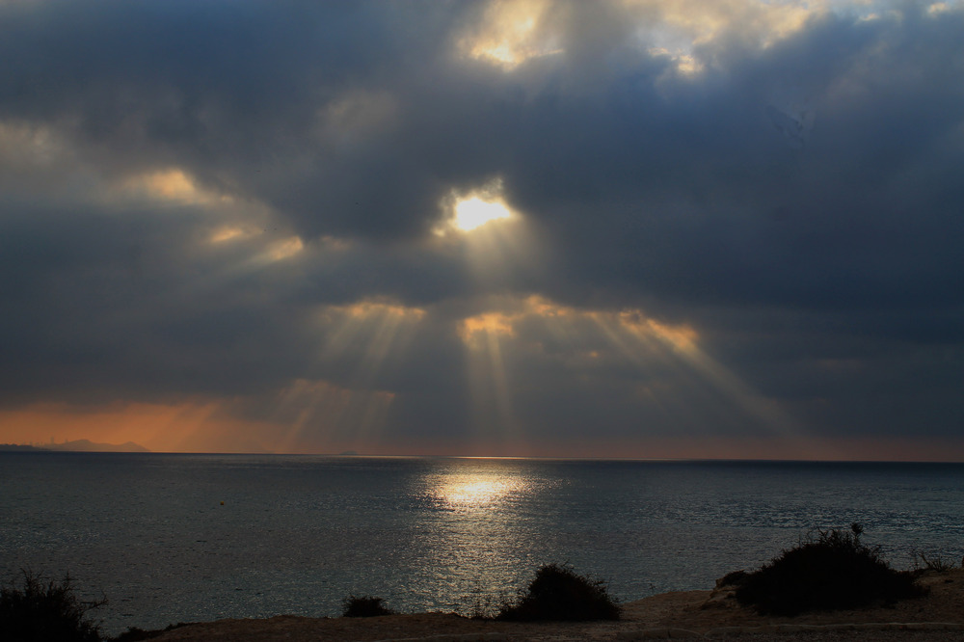
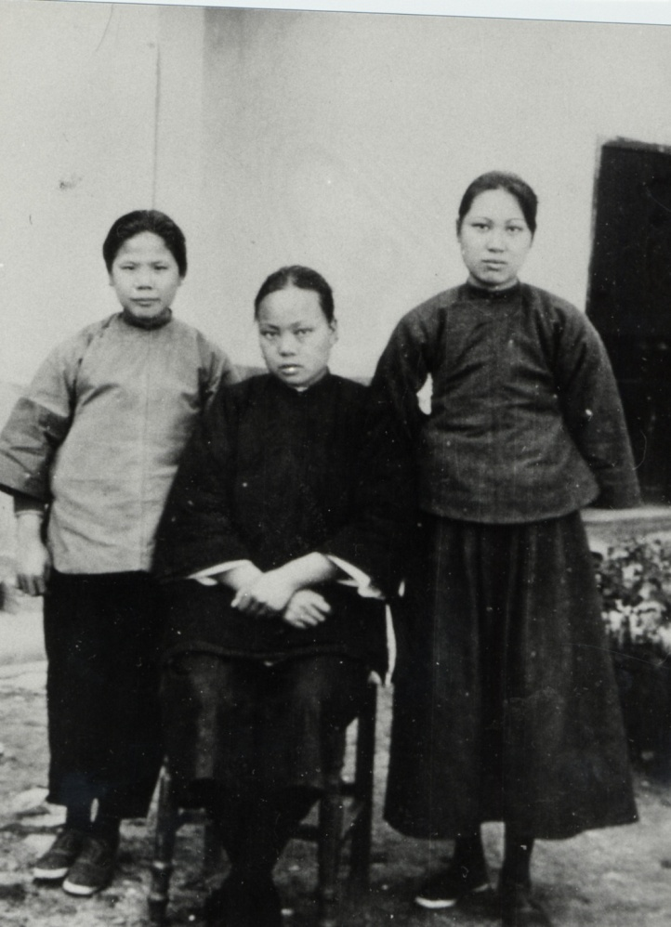
Las tres jóvenes liberadas después de cinco días de cautiverio, escribiendo sobre el martirio de los dos misioneros y dicen…
¡Mueren por nosotras
las jóvenes!

Slide 41
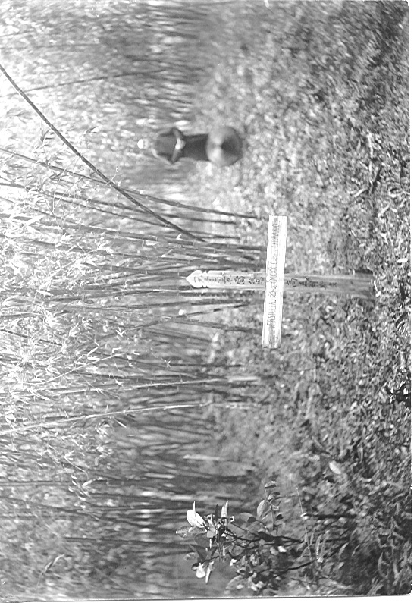
Monsignor Versiglia y D. Caravario, siguiendo el ejemplo de Cristo, han encarnado el modelo del Buen Pastor: Pastor que es a un tiempo «cordero» (cf. Ap 7, 17), que da lavida por el rebaño(Gv 10, 11), expresión de la ternura y misericordia del Padre; y al mismo tiempo cordero valeroso combatiente , defensor de los débiles, de los pobres.

Slide 42
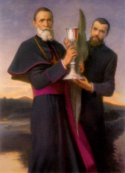
"¿Por qué habremos de
temer la muerte
si somos religiosos?"

Slide 43
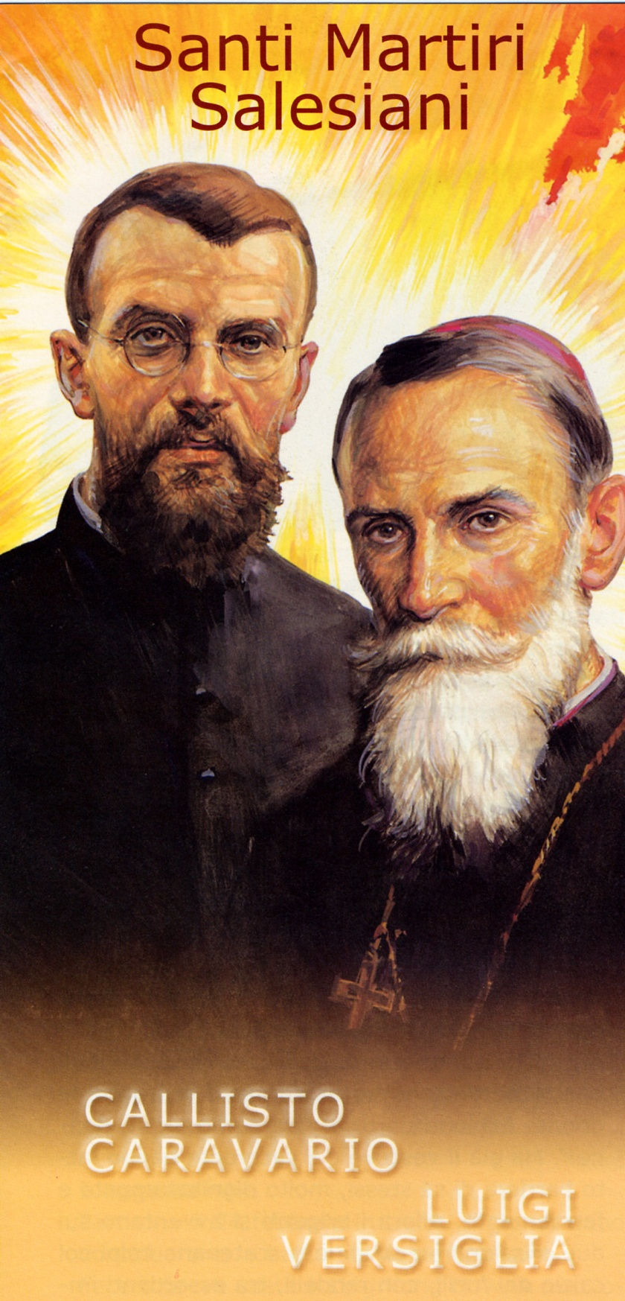
En 1976 son declarados mártires por el Papa Pablo VI. El 15 de mayo de 1983, Año Santo de la Redención, a los 53 años de su muerte, el Papa Juan Pablo II los elevará al honor de los altares proclamándoles beatos. SON LOS PROTOMÁRTIRES SALESIANOS.
El mismo Papa Juan Pablo II los canonizará el 1 de octubre del 2000.

Slide 44
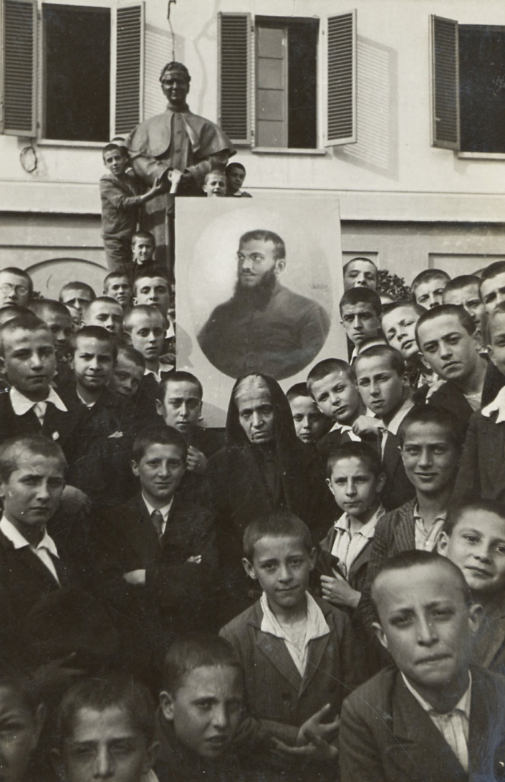
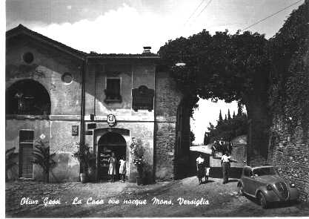
Porque Cristo no vale la pena…
¡Vale la vida!

